Slide 1


Електронна поща
Лесен и достъпен начин за обмен на информация
Проект "Отворено учебно съдържание по програмиране и ИТ", СофтУни Фондация
Компютърно моделиране и ИТ
https://github.com/BG-IT-Edu
5 клас

Slide 2

Съдържание
͏Електронна поща
͏Регистрация на ел. поща
͏Правила за безопасно ползване на ел. поща
͏Изпращане на писмо
͏Получаване и отговаряне на писмо
2
Notes:
2

Slide 3

Електронна поща
Средство за обмен на информация

Slide 4


Електронна поща
͏Електронна поща се използва за обмен на информация между потребители (съобщения, снимки, файлове...)
Съобщението, което се изпраща чрез ел. поща, се нарича електронно писмо (e-mail)

Slide 5
Имейл адрес
͏Имейл адрес – уникален идентификатор, използван в контекста на електронната комуникация
Състои се от два основни компонента:
Потребителско име, последвано от символа "@"
Адреса на пощенския сървър (домейн)
Потребителското име може да съдържа само латински букви, цифри и символи
Пример: eshumanova@gmail.com

Slide 6

Регистрация на ел. поща

Slide 7
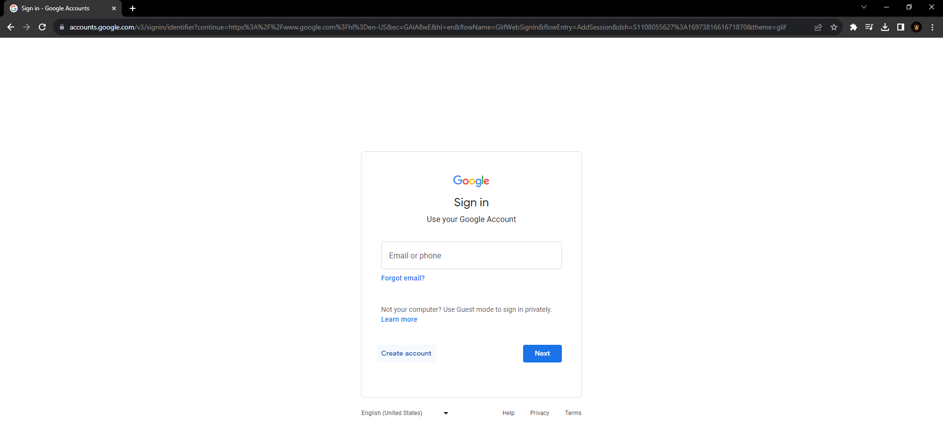
Регистрация в Gmail
Когато отворите Gmail, ще трябва да си създадете нов акаунт в Google

Slide 8
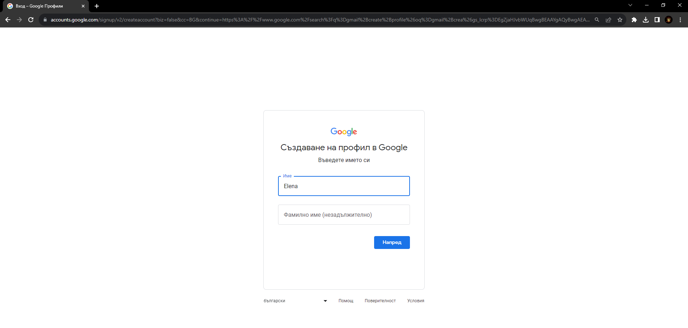
Регистрация в Gmail
Първоначално ще трябва да въведете име за профила

Slide 9
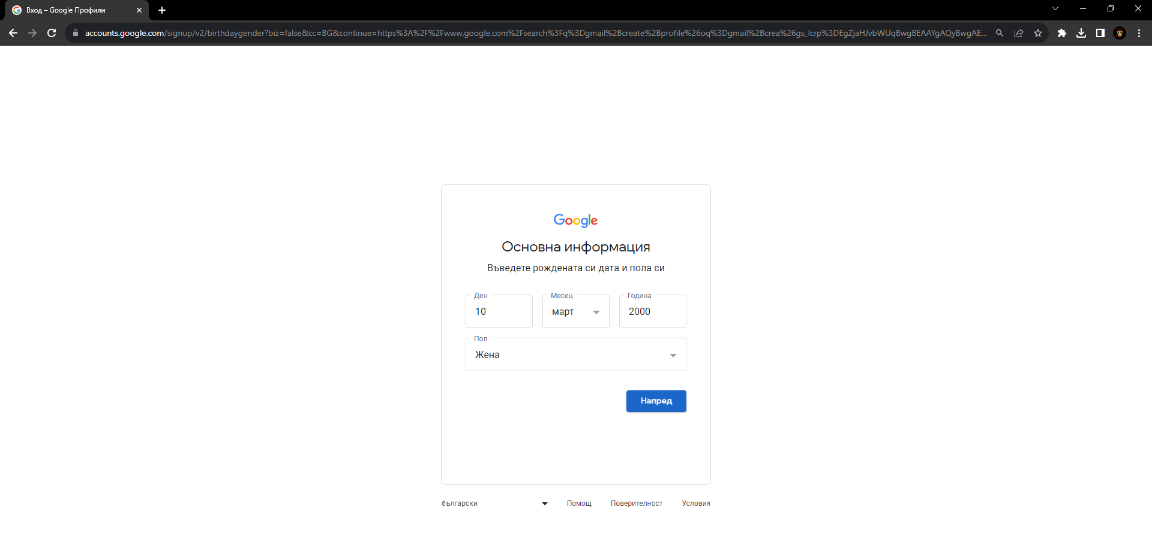
Регистрация в Gmail
Следващата стъпка е да въведе вашата дата на раждане и пол

Slide 10
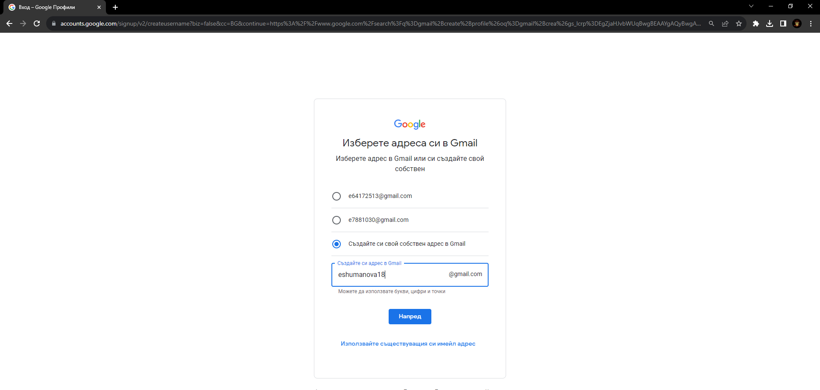
Регистрация в Gmail
Тук избирате какъв да бъде вашият имейл адрес
Освен предложените адреси, може сами да си измислите имейл адреса

Slide 11
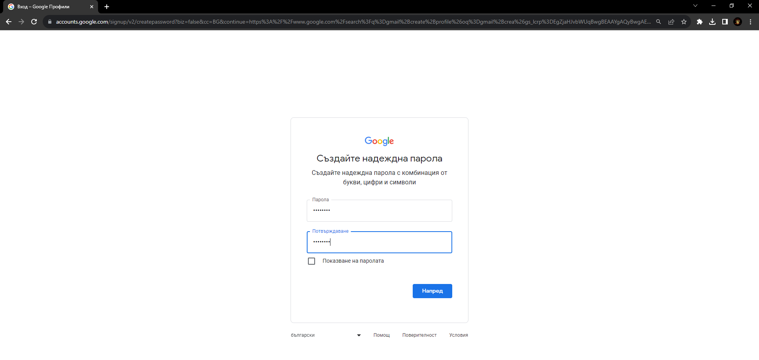
Регистрация в Gmail
Важно е паролата да бъде надеждна (използвайте комбинации от различни символи)
След избора на имейл адрес, трябва да си изберете парола за акаунта

Slide 12
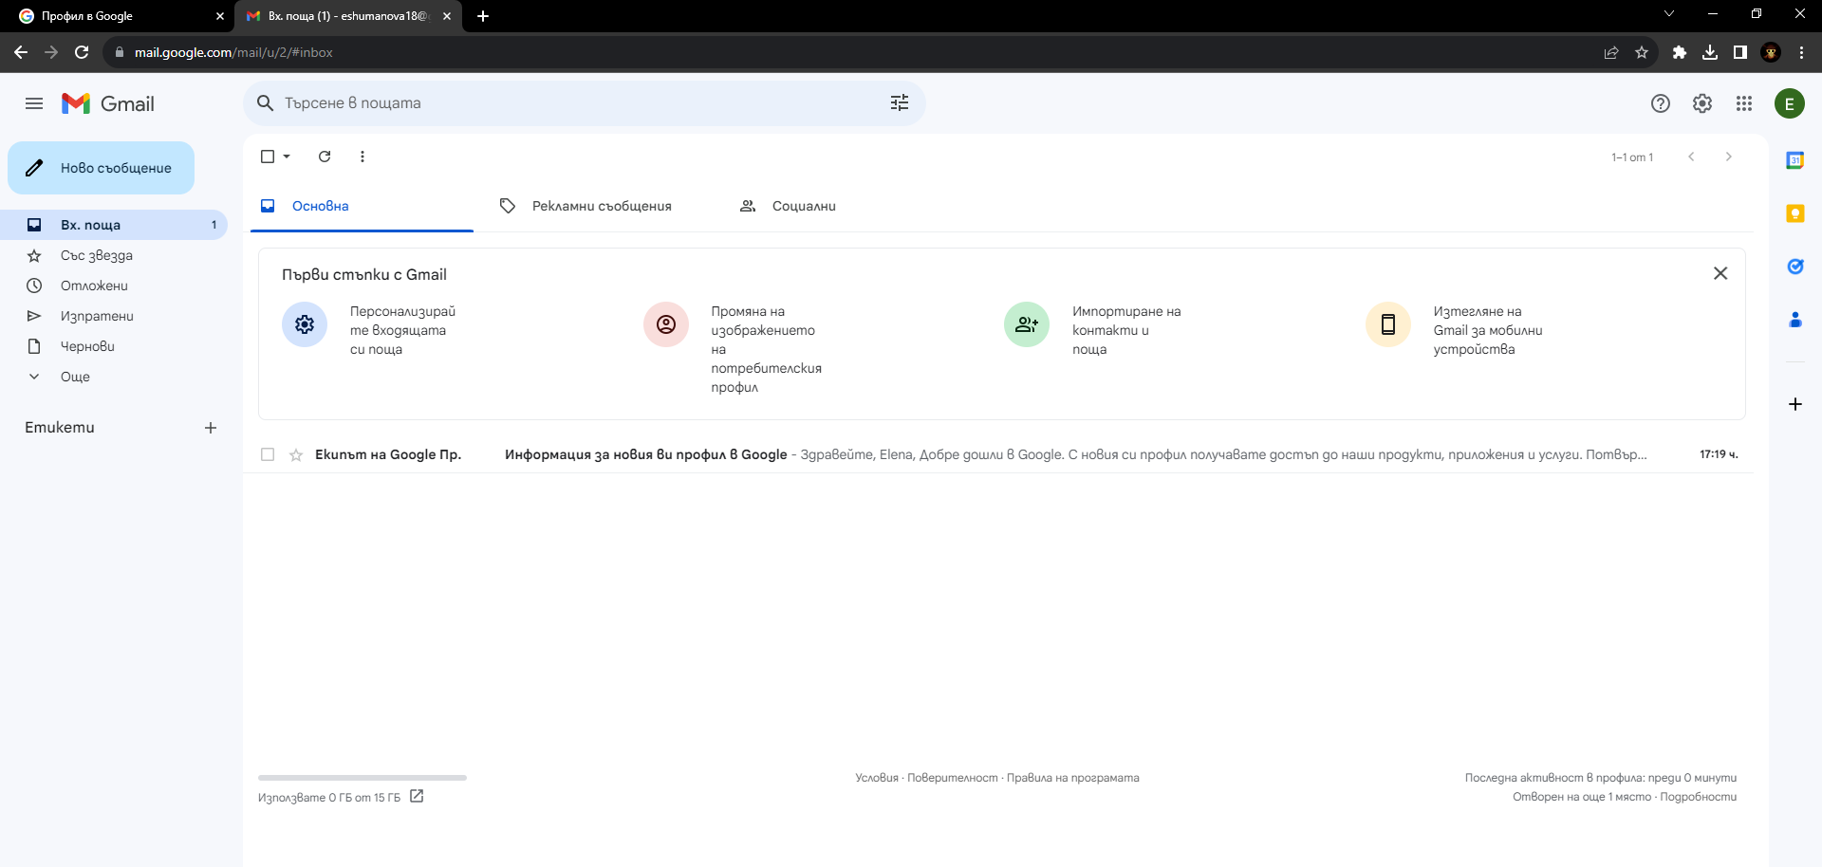
Регистрация в Gmail
Така вашият имейл е успешно създаден

Slide 13

Задача: Създаване на нов имейл акаунт
Отворете Gmail и създайте нов учебен акаунт. Не забравяйте да използвате сигурна и надеждна парола.

Slide 14

Правила за безопасно ползване на ел. поща

Slide 15
Правила
Не отваряйте съобщения и прикачени към тях файлове от непознат потребител
Проверявайте разширенията на прикачените файлове. Ако са ви непознати, се консултирайте с човек, който е запознат с тях
Не отваряйте рекламни писма от непознат потребител
Блокирайте адресите, от които ви се изпраща спам
Не отваряйте и не препращайте верижни съобщения за вирус
Внимавайте с писма, които ви насочват към някакъв уебсайт, тъй като може да се окаже друг

Slide 16

Изпращане на писмо
Изпращане на съобщения и прикачени файлове

Slide 17
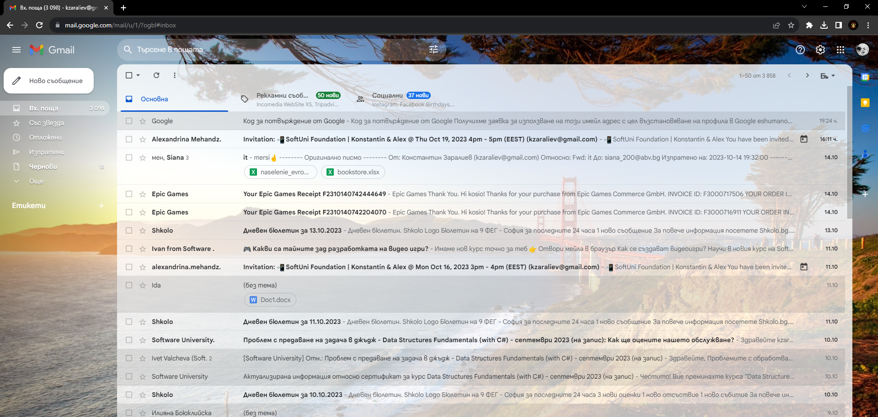
Изпращане на писмо
За да създадете ново съобщение, което да изпратите, натиснете бутона "Ново съобщение"

Slide 18
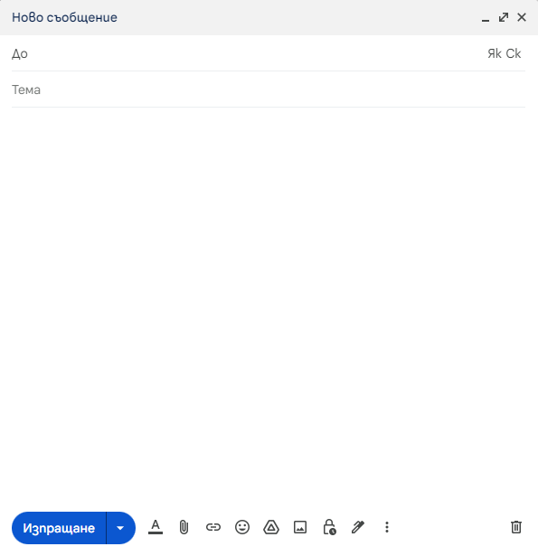
Изпращане на писмо
Точен адрес на получателя
Така се отваря нов диалогов прозорец за писане на писмо
Относно какво се изпраща писмото
Прикачване на файл
Съдържанието на писмото, като може да се форматира с помощта на бутоните отдолу
Изпращане на писмото

Slide 19
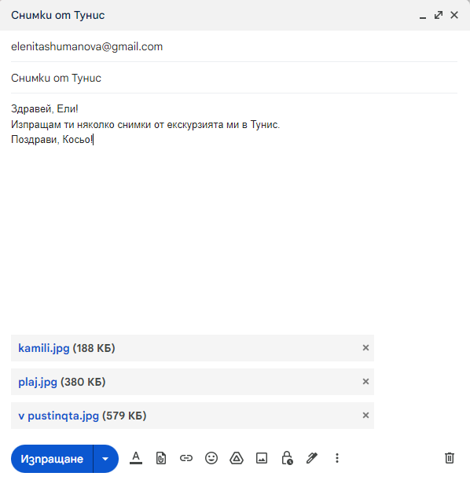
Изпращане на писмо – пример

Slide 20

Получаване и отговаряне на писмо

Slide 21
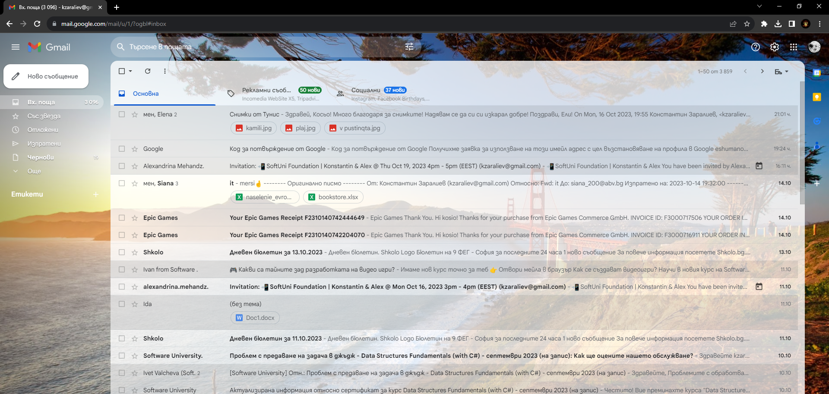
Отваряне на писмо
Получените писма се намират в секцията Входяща поща (Inbox)
Отваряте желаното писмо, като щракнете върху него

Slide 22
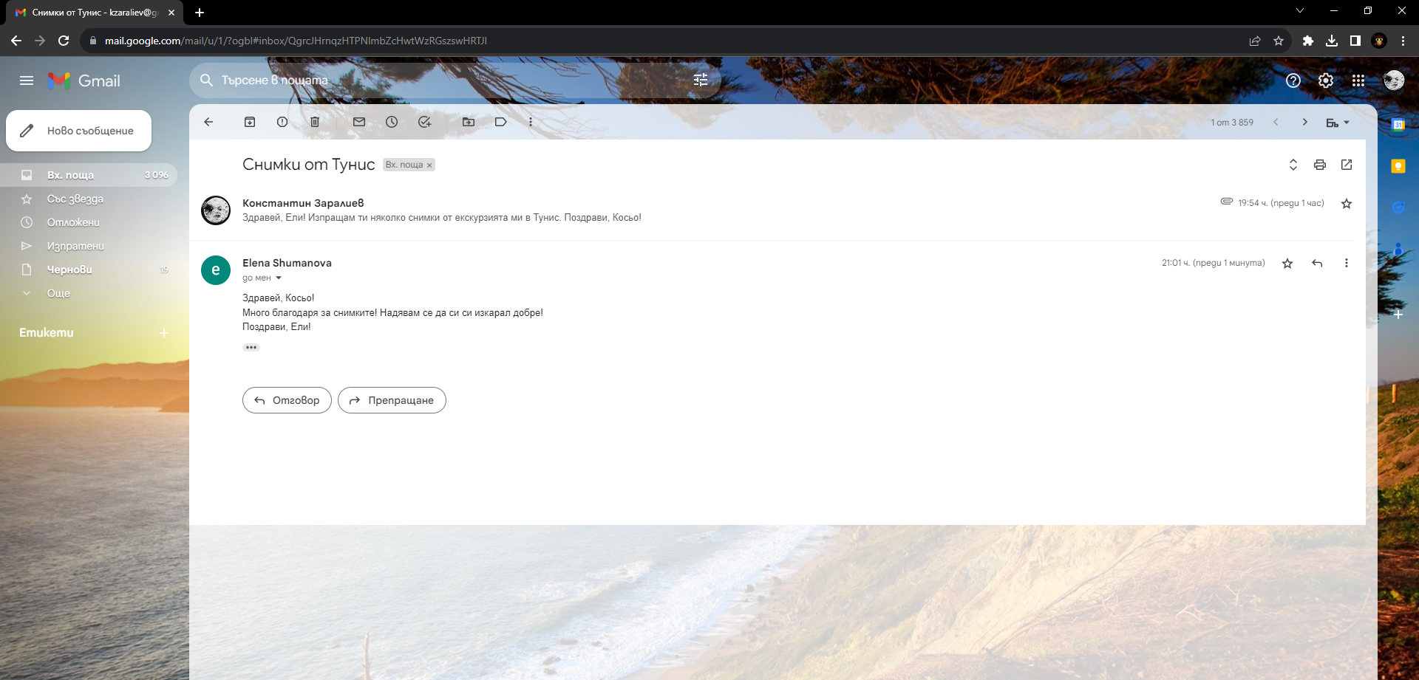
Отваряне на писмо

Slide 23
Отговаряне на писмо
За да отговорите на писмото, щракнете върху бутона Отговори

Slide 24
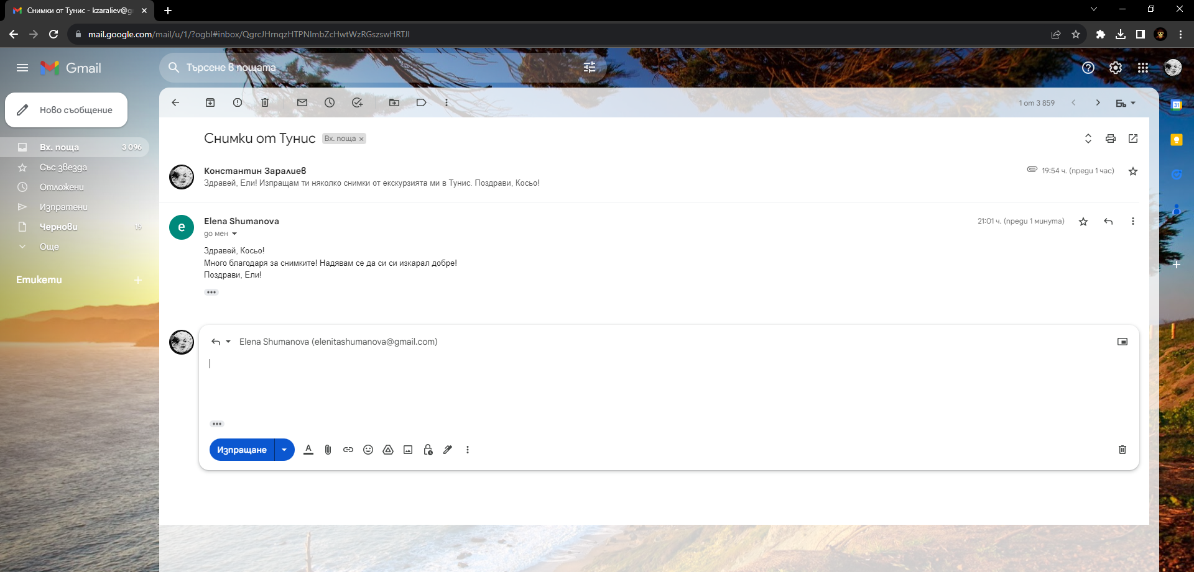
Отговаряне на писмо
Така се отваря форма за писане на писмо
Адресът на получателя се попълва автоматично

Slide 25

Етични правила при онлайн кореспонденция
При писане спазвайте граматичните правила
Не пишете дълги и сложни писма, а формулирайте писмото кратко, точно и ясно
Не споделяйте лична и поверителна информация

Slide 26

Задача: Комуникация със съученици
Направете кратка кореспонденция от няколко писма с ваш съученик посредством Gmail

Slide 27
Какво научихме днес?
…
…
…
Електронна поща – средство за обмен на информация
Имейл адрес – уникален идентификатор
Имейл адресът се от:
Потребителско име, последвано от символа "@"
Адреса на пощенския сървър (домейн)
Действия с имейл:
Изпращане, получаване и отговаряне на е-писма

Slide 28
Въпроси?
Проект "Отворено учебно съдържание по програмиране и ИТ", СофтУни Фондация (лиценз CC-BY-NC-SA)
Notes:
28

Slide 29


Лиценз
Този курс (презентации, примери, демонстрационен код, упражнения, домашни, видео и други активи) представлява свободно учебно съдържание и се разпространява под свободен лиценз CC-BY-NC-SA
Проект "Отворено учебно съдържание по програмиране и ИТ" към Фондация "Софтуерен университет":
https://github.com/BG-IT-Edu
Notes:
29

